Slide 1
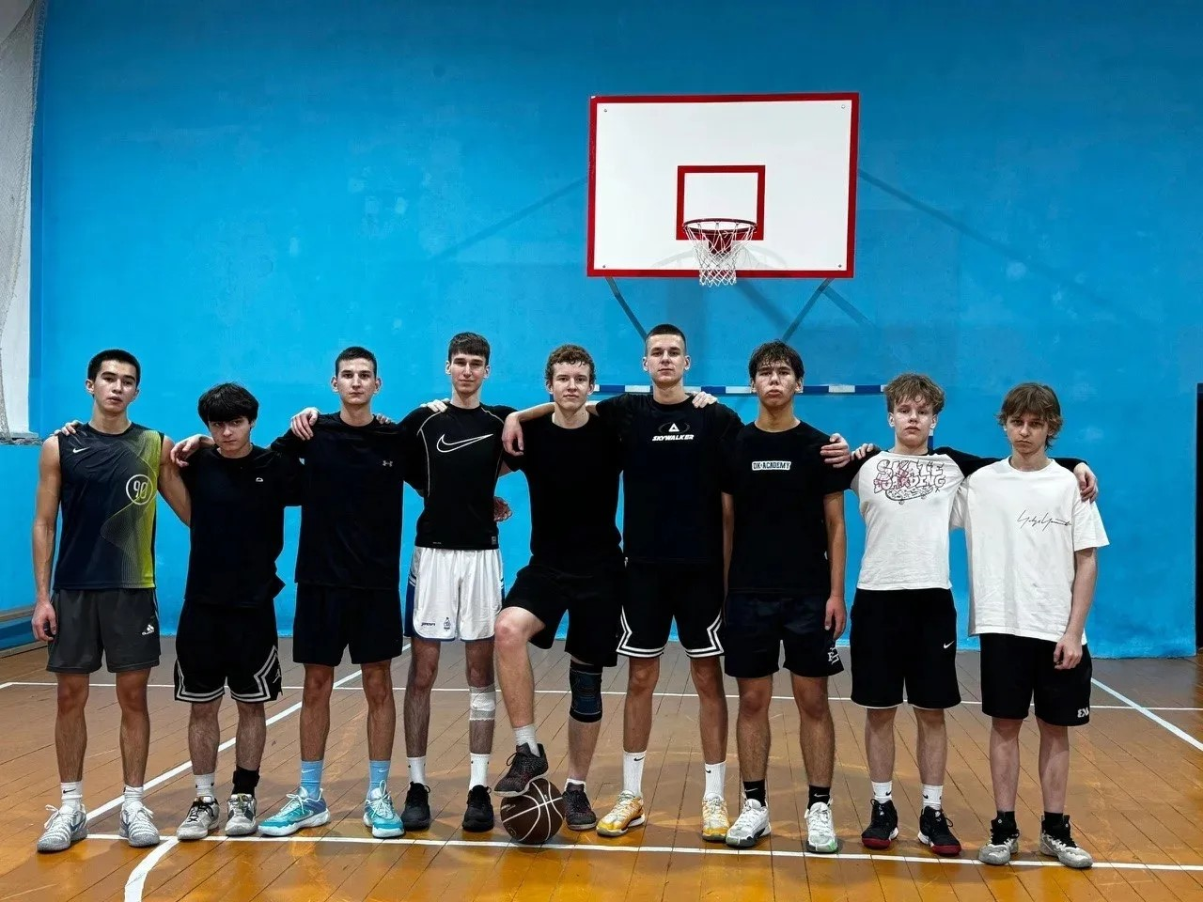
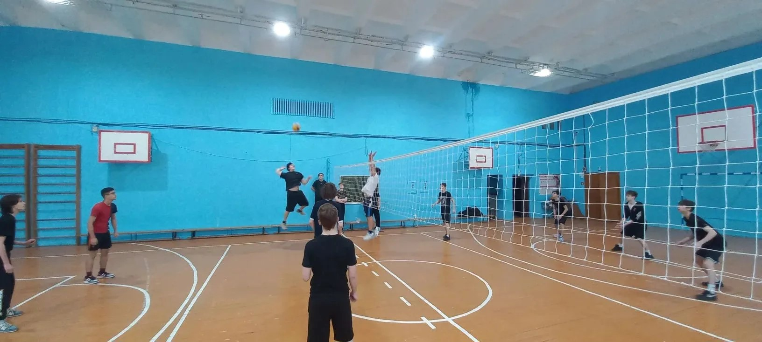
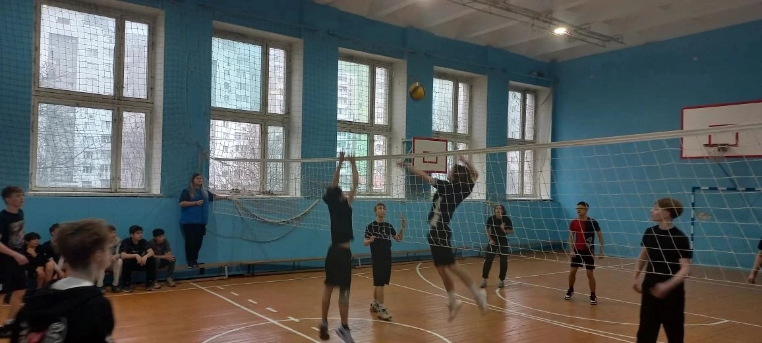
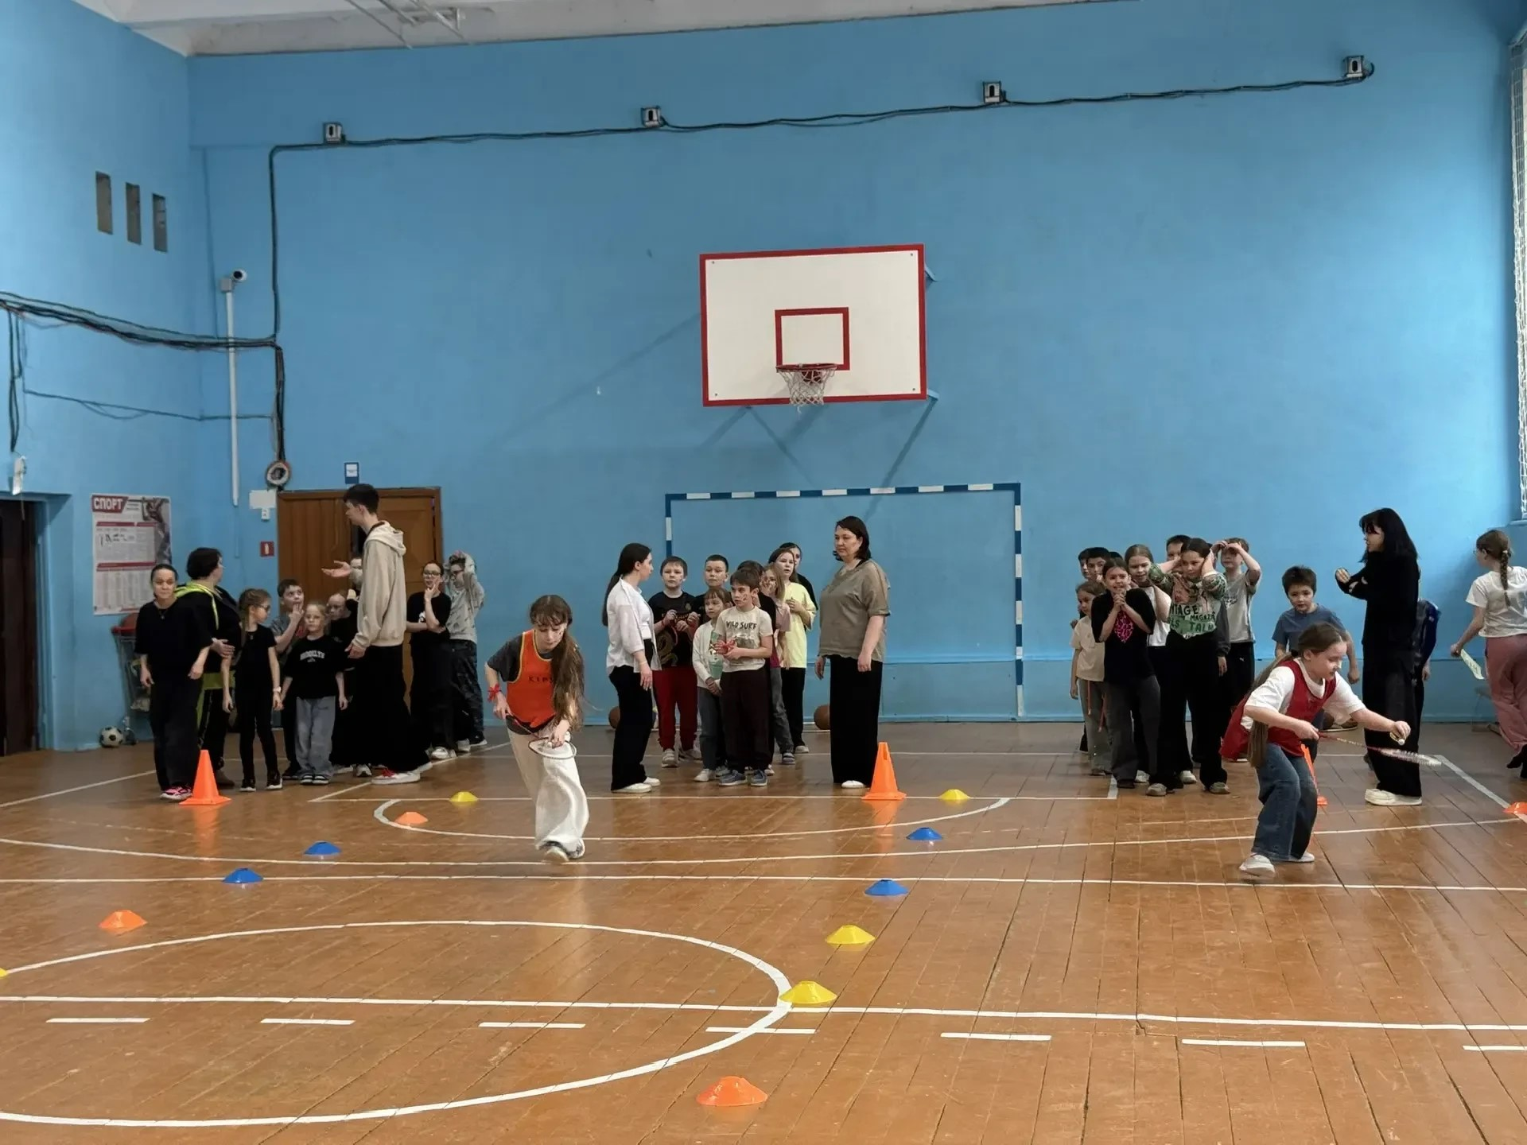
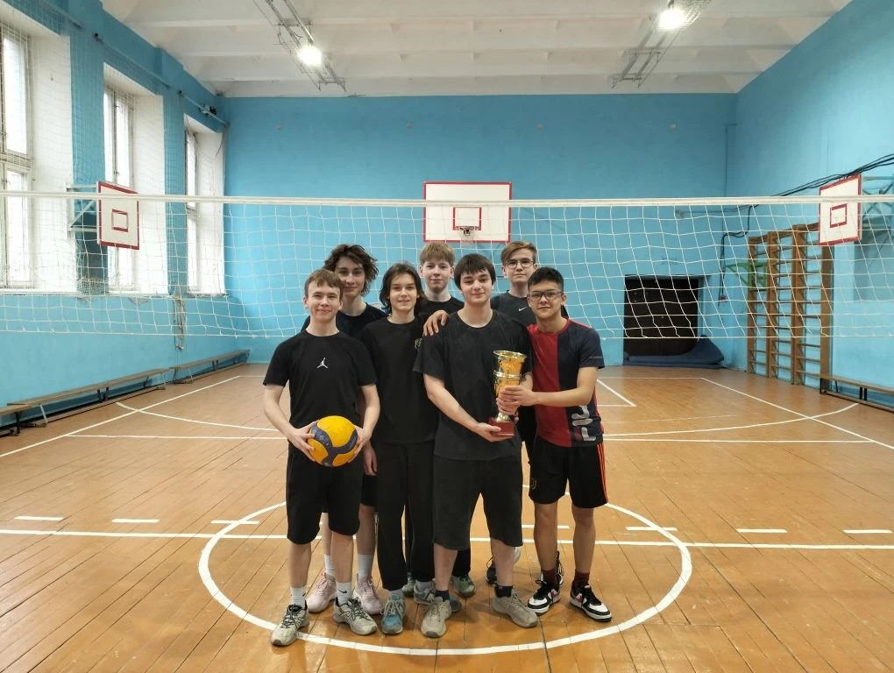
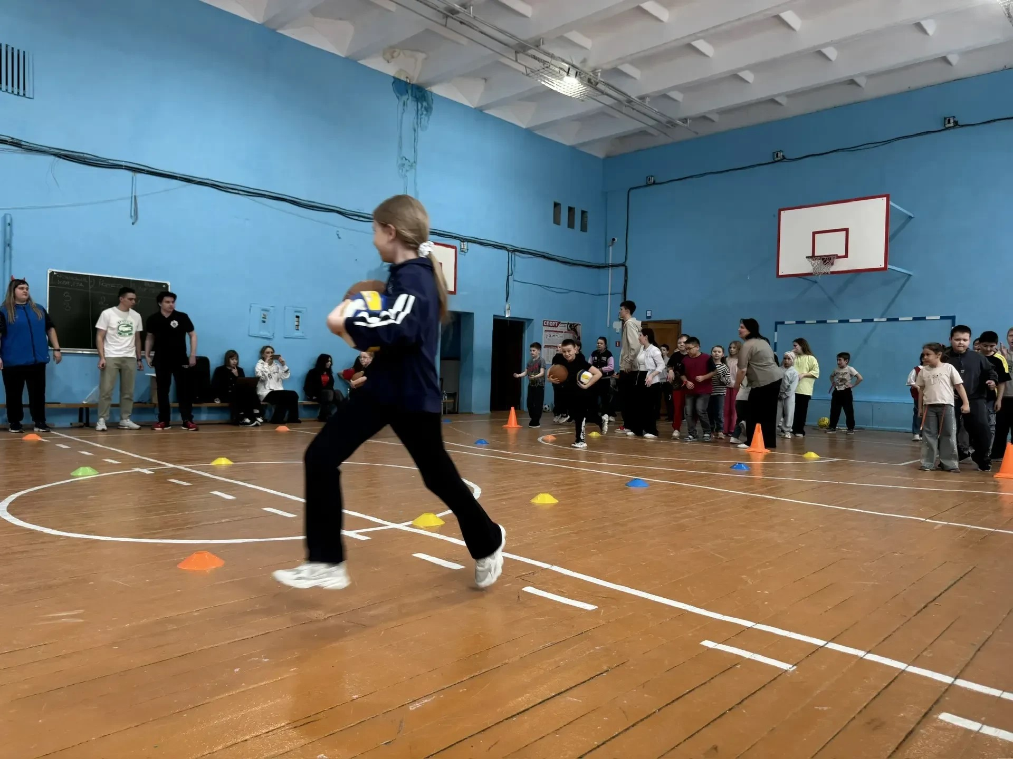
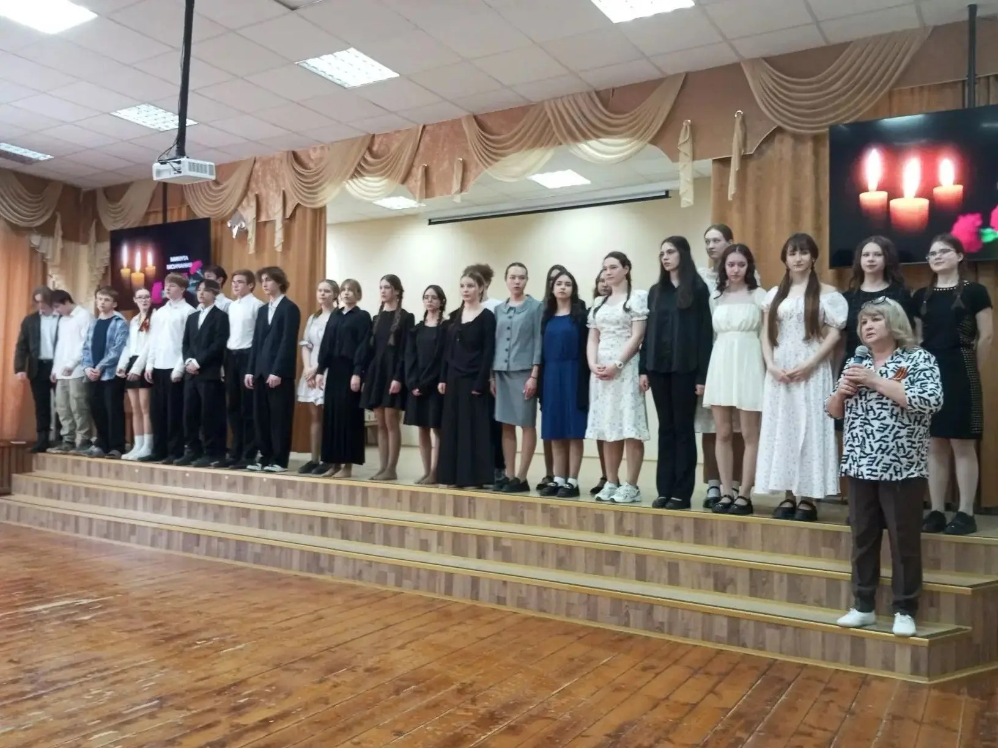
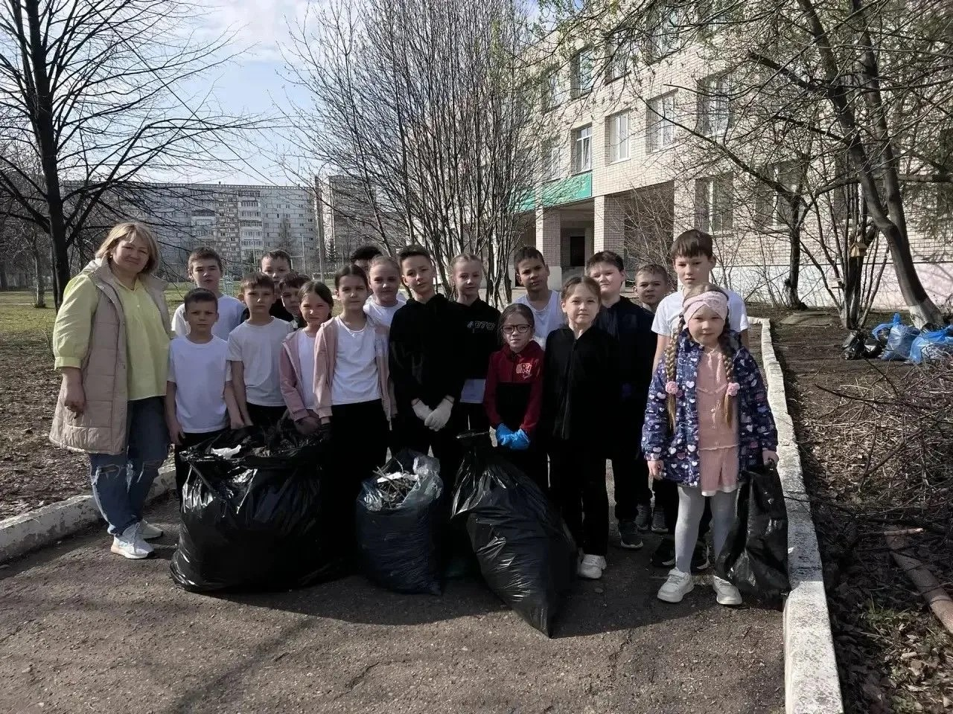
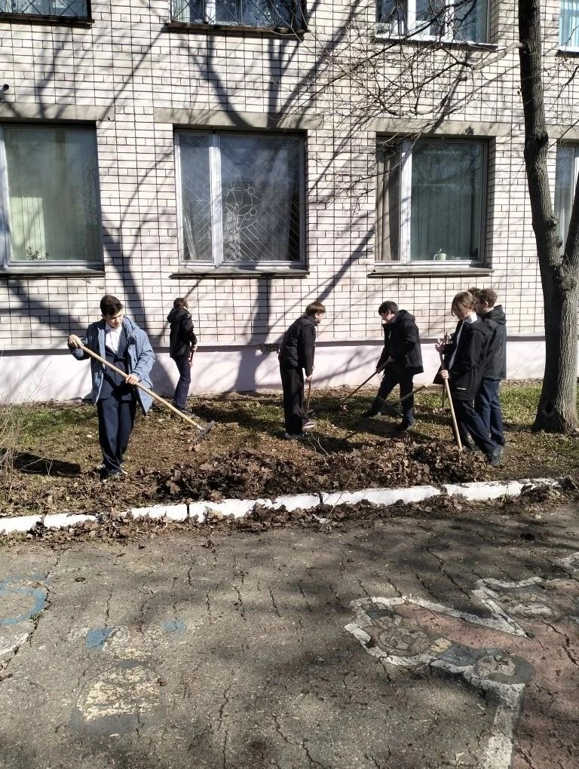
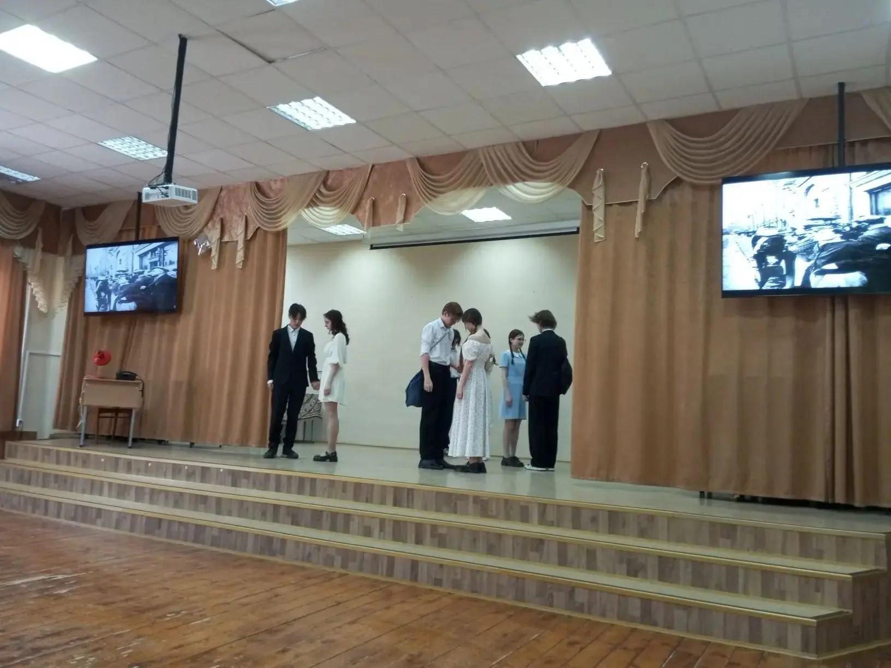
Жизнь школы №144 за апрель 2026
Во время каникул в нашей школе состоялись захватывающие соревнования по фиджитал‑баскетболу. Турнир прошёл в рамках проекта, который разработал ученик 10 «А» класса Хабибуллин Ильдар.
В рамках "Декады Гагарина" в нашей школе состоялись "Звёздные старты" среди учащихся 1-4 классов.
В нашей школе прошли соревнования по волейболу в рамках "Декады Гагарина"
Сегодня в нашей школе, в канун праздника Великой Победы прошли спектакли : "В списках не значился", "Амбары горят", "Была война«.
В нашей школе прошла акция Субботник «Мы за чистоту», лекция «День Земли», фестиваль рисунков «Чистая планета начинается с меня».

Slide 2
